Slide 1
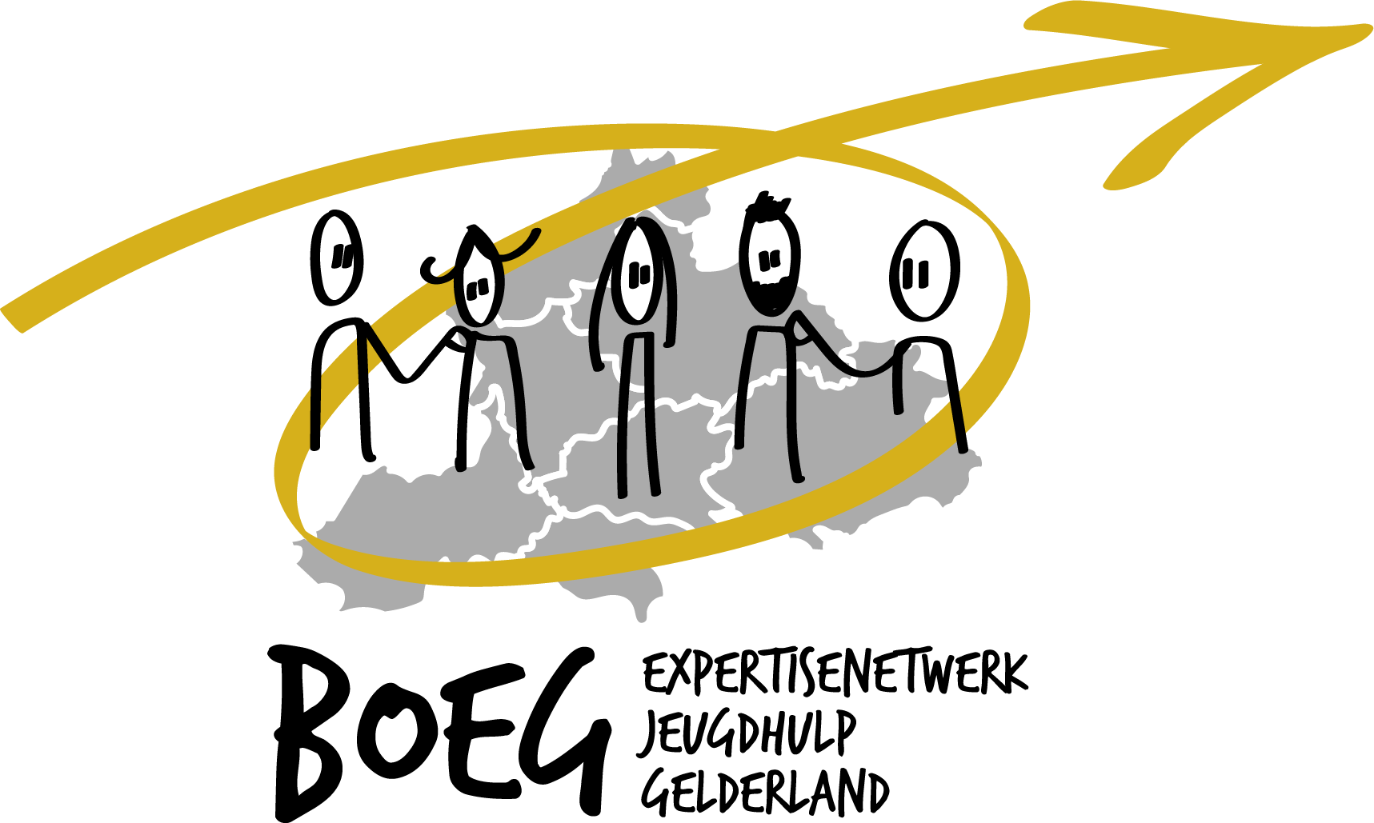
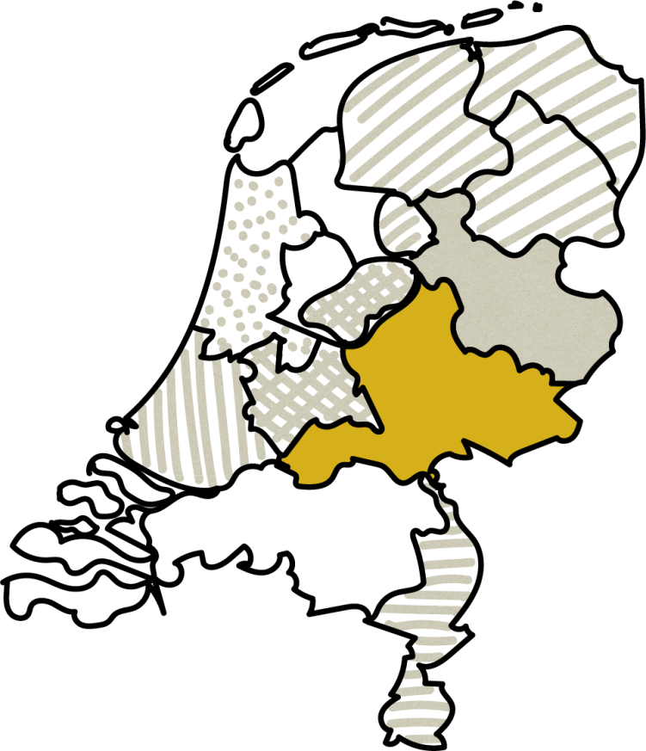
Werkplan 2021
CONCEPT

Slide 2
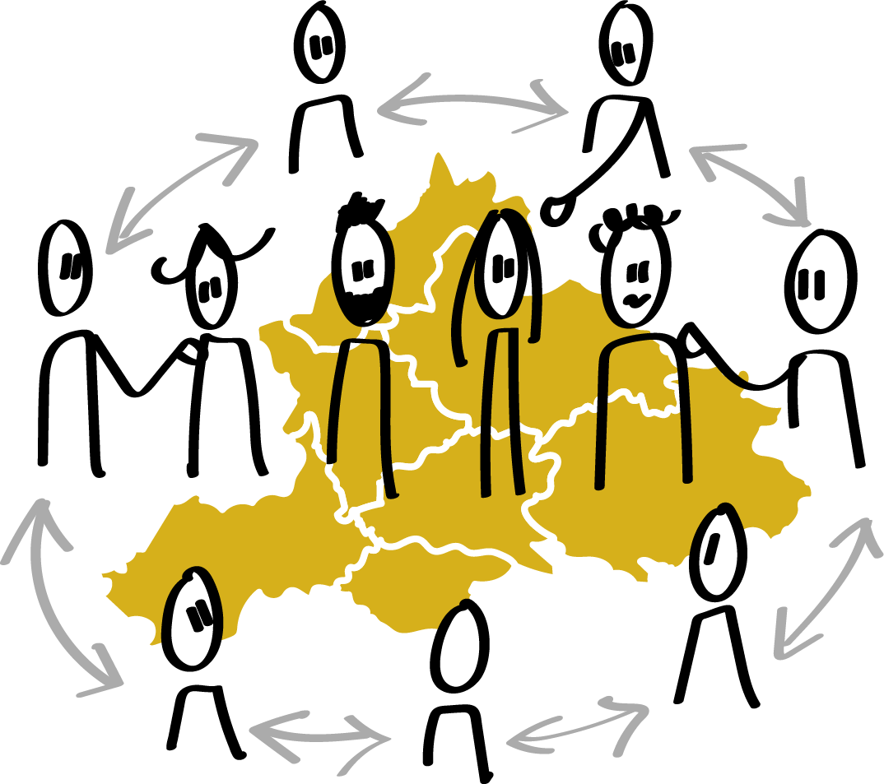




De oorspronkelijke opdracht van VWS en VNG
Realiseer voor 1 april 2021 een bovenregionaal expertisenetwerk dat ervoor zorgt dat:
De jongeren met complexe problematiek die vastlopen in het systeem worden geholpen.
Met het hypermaatwerk en de superspecialistische hulp die zij nodig hebben.
Nu én op langere termijn.
De professionals in de keten moeten van en met elkaar leren. Zodat de behandeling verbetert en er op tijd passende hulp wordt ingezet.
Dat moet gebeuren met 3 functies:
Consultatie en advies
Organiseren van zorg
Kennisontwikkeling

Slide 3
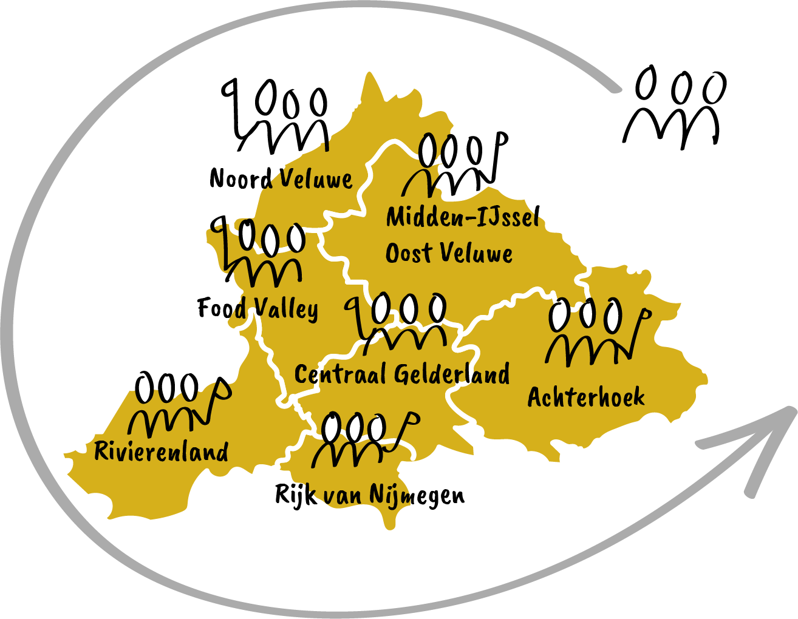
De uitgangspunten
Bovenregionaal wat moet
Het bovenregionaal expertisenetwerk staat ten dienste
van de Regionale Expert Teams:
We voegen, op verzoek, hoogspecialistische kennis & expertise toe op tijdelijke basis.
We helpen bij het creëren van supermaatwerk en nieuwe domeinoverstijgende oplossingen.
We nodigen zorgaanbieders uit tot het creëren van aanbod op hiaten in het zorglandschap.
We stellen superexperts beschikbaar - ook voor moreel beraad over ethische dilemma’s.
We nemen initiatieven om het leren van professionals en verwijzers te stimuleren en borgen.
Kortom: we pakken het als G7 samen op!
Regionaal wat kan
We willen jeugdigen lokaal en in de regio helpen. Bij complexe problematiek schalen verwijzers en gemeenten op naar een Regionaal Expert Team.
We bouwen met de winkel open
We vormen samen een lerend netwerk in Gelderland, door al werkend tot betere oplossingen te komen.

Slide 4


De Gelderse ambitie
We bieden de juiste hulp, op tijd en op de juiste plek. Zo lang als nodig.
Het vertrekpunt ligt bij de inhoud – wat is hier nodig om veilig en zo thuis mogelijk op te kunnen groeien?
Een beter toekomstperspectief voor Gelderse jongeren met een complexe problematiek.
We streven naar de 0:
0 gedwongen afzonderingen
0 suïcides
0 gesloten plaatsingen
0 doorplaatsingen
De norm is: waar nodig, halen we er tijdig expertise bij.
We leren van elkaar in een effectief functionerend netwerk.
We werken samen in de beste combinaties van voorzieningen, expertises en innovaties.

Slide 5

Wat is er bereikt
1 april 2021
We zijn een operationeel netwerk:
In alle regio’s is een Regionaal Expert Team operationeel of in oprichting. De voorzitters van de RET’s (i.o.) vormen een G7 netwerk dat van en met elkaar leert over de werkwijze en aanpak van complexe casuïstiek. Ze stemmen af welke initiatieven nodig zijn om hiaten op te lossen. Dit netwerk helpt om goed aan te sluiten bij wat er in de G7 nodig is en optimaal gebruik te maken van de mogelijkheden die BOEG aanvullend biedt.
De inzet van ervaringsdeskundigen is geborgd bij complexe casuïstiek, bij het oplossen van hiaten in het zorglandschap en het toetsen van vernieuwende bovenregionale initiatieven. BOEG heeft een raamovereenkomst in voorbereiding met de 3 Gelderse organisaties van ervaringsdeskundigen.
Er is een Klankbordgroep waarin aanbieders van jeugdhulp, GI’s en ervaringsdeskundigen vertegenwoordigd zijn. Zij adviseren over de hiaten in het zorglandschap, over oplossingsrichtingen voor complexe jeugdhulpproblematiek en zijn de ogen en de oren in het veld.
De projectleiders van de Gelderse Verbeteragenda, Vastgoedtransitie JeugdzorgPlus en BOEG werken samen en hebben afstemming.
Alle complexe casussen die landelijk gemeld worden (OzJ of VWS) gaan onmiddellijk naar de betreffende jeugdhulpregio en worden daar opgepakt. We lossen problemen zo veel mogelijk in de regio op!
Er is een start gemaakt met de communicatie over en bekendheid van BOEG als instrument om complexe casuïstiek op te lossen. Communicatieplan is gereed. Uitvoering is net gestart.
De bestedingen blijven achter bij de begroting. Van VWS is toestemming voor verlenging van de besteding van de beschikbare middelen tot 31-12-2021. Dit uitstel geldt voor alle 8 Expertisenetwerken.

Slide 6
Wat is er bereikt
1 april 2021
Er is een netwerk van Gelderse ‘pareltjes’ (super-specialisten) beschikbaar. Dit zijn ruim 30 professionals die beschikken over erkende deskundigheid op één of meerdere specifieke terreinen en erkend gezag. Zij zijn veelal werkzaam bij aanbieders, GI’s, maar er zijn ook ervaringsdeskundigen. Zij zijn per direct beschikbaar voor de Regionale Expert Teams bij het oplossen van complexe casuïstiek. De werkwijze daarvoor is bekend. BOEG sluit een raamovereenkomst met de betreffende organisatie als dat nodig is om deze inzet financieel mogelijk te maken. In deze fase van ontwikkeling maken de Regionale Expert Teams nog mondjesmaat gebruik van de super-specialisten.
Er zijn bovenregionaal drie procesregisseurs beschikbaar die ingezet kunnen worden bij vastgelopen casussen in de jeugdhulpregio’s. Deze procesregisseurs worden al actief ingezet. Peildatum 1 maart waren zij betrokken bij 8 complexe (bovenregionale) casussen.
De projectleiders van de expertisenetwerken in Nederland vormen samen een netwerk waardoor ook experts van buiten de landsdelen inzetbaar zijn.
Consultatie en advies

Slide 7
Wat is er bereikt
1 april 2021
Er is een notitie opgesteld ‘Rode draden in Gelderland’. Daarin staan de eerste bevindingen t.a.v. de hiaten in het zorglandschap. Deze notitie vraagt aanscherping, verdere kwantificering en concretisering als basis voor verdere actie.
BOEG heeft 2x een overbruggingsfinanciering afgegeven in een complexe casus die zonder die garantie zou leiden tot een jongere in crisis zonder hulp.
Er is een voorstel van Pactum goedgekeurd voor ‘onvoorwaardelijk wonen voor kinderen met autisme en ernstige gedragsproblematiek’.
Er is een voorstel van EntreaLindenhout in de laatste fase van goedkeuring voor 2 kleinschalige verblijfsinitiatieven voor kinderen met ernstige externaliserende gedragsproblemen. BOEG financiert van beide initiatieven de opstartkosten en eventuele open plaatsen. Er is in totaal plaats voor 16 jeugdigen waarvoor nu geen passende plek is. Deze locaties dienen ook voor overbodig maken van JeugdzorgPlus en 3 milieu voorzieningen. De locaties zijn op korte termijn operationeel.
Organiseren van zorg

Slide 8
Wat is er bereikt
1 april 2021
Met de Regionale Expert Teams is afgestemd hoe we aan de slag gaan met ‘leren’.
N.a.v. een oproep in de G7 zijn er 7 gedragsdeskundigen geselecteerd die na een korte opleiding in Gelderland casusonderzoek gaan doen bij jeugdigen, hun ouders en betrokken aanbieders om van te leren. Het thema voor dit leren in 2021 is: ‘Wat kunnen we leren van trajecten van kinderen en gezinnen waarbij na een of meerdere ambulante vormen van hulp een kind uit huis is geplaatst, onder meer vanwege overbelasting van de ouder(s)?’
De Regionale Expert Teams in Gelderland gaan op eenzelfde wijze complexe casuïstiek registreren en monitoren. Daartoe wordt, met inbreng vanuit Gelderland, momenteel een landelijk digitaal systeem voor monitoring ontwikkeld. Dat stelt ons in staat om regionaal, op niveau van Gelderland, en straks ook landelijk, data te analyseren en er van te leren.
Kennisontwikkeling

Slide 9




Routekaart
1. Consultatie en advies
PLAN versus RESULTAAT
Resultaat
Acties
1 april 2021
De benodigde
experts
zijn verbonden
Experts in beeld brengen
Werkwijze inzet uitwerken
Afspraken maken met experts
De werkwijze
consultatie en
advies is bekend
Leidraad uitwerken met expert teams en G7
Werkwijze implementeren
Het landelijk expertisenetwerk
is beschikbaar
Afstemmen met projectleiders over beschikbaarheid van experts in het landelijke netwerk
Beschikbaarheid landelijke expertise bekend maken bij G7
Evaluatie
werkwijze en
effectmeting
Werkwijze ontwikkelen
Data-feedback systeem uitwerken
Kennis delen met G7
= gerealiseerd
= nog niet gerealiseerd
= in ontwikkeling

Slide 10


Routekaart
Consultatie en advies – vervolg
PLAN versus RESULTAAT
Resultaat
Acties
2020
1 april 2021
Analyse landelijke en regionale best-practices
Voorstel voor organiseren inzet ervaringsdeskundigen
Consultatieronde en aanscherping voorstel
Besluitvorming en implementatie
Ervaringsdeskundigheid
is geborgd
Agenderen van bovenregionale hardnekkige kluwens van problemen
Netwerk inzetten om mee te denken bij het oplossen van deze kluwen. De adviezen zijn input voor bovenregionale afspraken in de G7 over een sluitend jeugzorg-landschap en de inkoopagenda.
Gebundelde adviezen van experts over hardnekkige kluwens van problemen in Gelderland
= gerealiseerd
= nog niet gerealiseerd
= in ontwikkeling

Slide 11


Routekaart
2. Organiseren van hulp
PLAN versus RESULTAAT
Resultaat
Acties
2020
1 april 2021
Afstemming met G7 over hiaten in het zorglandschap
Werkwijze uitwerken voor inzet van bovenregionale specialistische hulp
Flitsteams oprichten die aan de slag gaan met een casus en de voorgestelde oplossing
Bovenregionale hulp is snel en op de juiste plaats beschikbaar
Ontwikkelen van een bovenregionaal gedragen zorginhoudelijke visie op de jeugdzorg+
In kaart brengen voor welke groepen er bovenregionale alternatieven nodig zijn
Advies over aantal benodigde plaatsen jeugdzorg+ in Gelderland na landelijke afstemming
Stimuleren ontwikkeling kleinschalige voorzieningen op basis van business case
Actieplan opstellen: verbeteren uitstroom jeugdzorg+
Jongeren komen niet meer in de gesloten jeugdzorg terecht
N.B. Ten aanzien van de Jeugdzorg Plus wordt samengewerkt met het project ‘Vastgoedtransitie JeugdzorgPlus’. Een aantal onderdelen is in het kader van dat project in voorbereiding
= gerealiseerd
= nog niet gerealiseerd
= in ontwikkeling

Slide 12

Routekaart
2. Organiseren van hulp – vervolg
PLAN versus RESULTAAT
Resultaat
Acties
1 april 2021
Samen met projectleider K-EET en G7 urgentie een tijdpad bepalen voor pilot bovenregionaal netwerk eetstoornissen
Plan van aanpak ontwikkelen
- afhankelijk van besluit
K-EET aanpak werkt ook in Gelderland
= gerealiseerd
= nog niet gerealiseerd
= in ontwikkeling

Slide 13


Routekaart
3. Kennisfunctie
PLAN versus RESULTAAT
Resultaat
Acties
2020
1 april 2021
Werkwijze opzetten op basis van landelijke ervaringen. Samen met ouders en jongeren.
Afstemming met G7 en expertteams over urgente thema’s en implementatie van de leerwijze
Leren op casus en regioniveau in regionale leertafels - bespreken geaggregeerde informatie
Continue leer- en verbetercyclus inrichten met betrokkenen in de G7, waaronder leren om casusonderzoek uit te voeren
We leren van specifieke jeugdhulp
om te versnellen
en te voorkomen
Samenwerking zoeken met andere regio’s gericht op leren
Kennis / evidenced based jeugdhulp opnemen in leer- en verbetercyclus
Landelijk netwerk voor leren operationeel
= gerealiseerd
= nog niet gerealiseerd
= in ontwikkeling

Slide 14


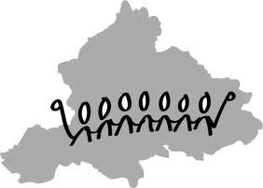

Routekaart
Algemeen
PLAN versus RESULTAAT
Resultaat
Acties
1 april 2021
Organisatie-structuur neergezet
Netwerkidee uitwerken en toetsen bij stakeholders
Voorstel organisatiestructuur
Besluitvorming
Realisatie
Draagvlak G7
Ambtelijk afspraken maken voor samenwerking binnen G7
Idem met regionale expertteams
Wederzijdse informatiestroom op gang houden
Administratieve organisatie en
ICT op orde
Inrichten administratieve organisatie
Benodigde ICT landschap in kaart brengen en inrichten
= gerealiseerd
= nog niet gerealiseerd
= in ontwikkeling

Slide 15




Routekaart
Algemeen – vervolg
PLAN versus RESULTAAT
Resultaat
Acties
2020
1 april 2021
Het bovenregionaal expertisecentrum werkt landelijk samen
Landelijk netwerk opbouwen van projectleiders
Afstemming met landelijk projectleider, VWS en VNG
Het expertisecentrum is toegankelijk
Communicatieplan opstellen en uitvoeren
Digitale toegang regelen
Verbonden met de Gelderse Verbeteragenda Jeugdbescherming
Informatie uitwisseling, afstemming en werkafspraken maken om elkaar te versterken
Samenwerking met OzJ (Ondersteunings-team zorg voor de Jeugd) en kennis instituten
Samenwerking tot stand brengen, werkafspraken maken, ondersteuning inzetten en overdracht
= gerealiseerd
= nog niet gerealiseerd
= in ontwikkeling

Slide 16
Werkplan 2021
Van bouwen naar borgen

Slide 17
Werkplan
1. Consultatie en advies
Resultaat
Acties
1-1-2022
De beschikbare
Experts worden benut
Experts leren elkaar kennen en zijn zichtbaar voor de Regionale Expert Teams
Door monitoring van Regionale Expert Teams de toegevoegde waarde
van de inzet van super-experts zichtbaar maken. Evalueren van het effect.
Afspraken maken met CCE over deelname van CCE aan het netwerk van super-
experts.
De inzet van procesregisseurs is regionaal en bovenregionaal geborgd
Afspraken maken met Regionale Expert Teams over ontwikkeling rol procesregisseur in regio
Afspraken maken met Regionale Expert Teams over inzet en rol bovenregionale procesregisseurs
Bovenregionale procesregisseurs bieden hulp bij het oplossen van complexe casuïstiek in jeugdhulpregio’s, bovenregionaal en tussen landsdelen.
Het landelijk expertisenetwerk
is beschikbaar
Beschikbaarheid landelijke expertise is bekend bij Regionale Expert Teams
Landelijke projectleiders hebben werkafspraken over oppakken van casuïstiek
die de landsdelen overstijgt.

Slide 18
Werkplan
2. Organiseren van hulp
Resultaat
Acties
2020
1-1-2022
Aanbieders, gemeenten, GI’s en ervaringsdeskundigen werken samen in de uitwerking van de hiaten op basis van ‘Rode Draden’ in Gelderland
We analysen de gegevens van de monitoring set in de 7 jeugdhulpregio’s en leren van de vraagstukken van jeugdigen wat er nodig is.
G7 geeft betekenis aan de beschikbare informatie en maakt keuzes om aanbieders uit te nodigen om met voorstellen te komen om de hiaten op te lossen. We bekostigen (deels) de opstartkosten en eventuele lege bedden.
We regelen overbruggingsfinanciering voor knellende casuïstiek en lossen de financiering daarna op met de betrokkenen.
In G7 verband inhoudelijke uitwisseling en samenwerking rondom essentiële functies.
Er is een beter kwalitatief en kwantitatief inzicht in hiaten in het zorglandschap in Gelderland
We maken afspraken met de initiatiefnemers van bovenregionale voorzieningen voor hele specifieke doelgroepen, om deze beschikbaar te houden voor Gelderse jongeren.
We onderzoeken welke Gelderse jongeren in de Jeugdzorg Plus en de 3 milieu voorzieningen niet kunnen doorstromen vanwege ontbrekend aanbod. We toetsen of de bovenregionale voorzieningen, of ambulante initiatieven passend zijn voor deze jeugdigen zodat ze kunnen uitstromen.
We werken met alle betrokkenen intensief samen om beter maatwerk te organiseren zodat we instroom in JeugdzorgPlus voorkomen.
We maken de Jeugdzorg Plus overbodig

Slide 19
Werkplan
3. Leerfunctie
Resultaat
Acties
1-1-2022
2020
Zichtbaar maken van rode draden op basis van regionale monitoring en bovenregionale analyse van casuïstiek. We hanteren in Gelderland 1 set voor monitoring.
Lessen trekken uit werkwijzen, ontbrekende mogelijkheden en knelpunten in beleid en inkoop, deze bespreken in de G7 en oplossingen zoeken.
Het inrichten en organiseren van een (boven)regionale leer- en verbetercyclus. Welke netwerken hebben we? Welke onderzoeken zijn er en welke onderzoeksagenda is er in Gelderland? Hoe krijgen we de kennis bij de professionals zodat kennis in de praktijk wordt benut?
Ervaringen delen met het benutten van de kennis en inzet van andere domeinen (zoals onderwijs, GGz volwassenen (Zvw), WLZ, huisvesting, werk & inkomen, Wmo, welzijn) om tot oplossingen te komen.
Casusonderzoek uitvoeren en resultaten via de leer- en verbetercyclus beschikbaar stellen en inzetten.
We versterken het vakmanschap door te werken met de Richtlijnen jeugdhulp en jeugdbescherming / verklarende analyse te stimuleren. We leren eerder en beter samen met jongeren en ouders het ontstaan, voortbestaan en samenhang van problemen in beeld te hebben.
De Regionale Expert Teams vormen afzonderlijk en samen
een lerend netwerk
Landelijk netwerk benutten voor leren
Samenwerking zoeken met andere regio’s gericht op leren en delen van kennis over succesvolle leerinterventies

Slide 20
Werkplan
Algemeen
Resultaat
Acties
1-1-2022
2020
Evaluatie
werkwijze en
effectmeting
Werkwijze ontwikkelen voor het meten van de effectiviteit van de interventies vanuit BOEG
Uitvoeren eerste effectmetingen in G7
Communicatie
Bekendheid van BOEG in het jeugdhulp veld
Uitvoeren van het communicatieplan.
Samen met de betrokken afdelingen van de gemeente Nijmegen de administratieve organisatie borgen zodat raamovereenkomsten, facturen, subsidie toekenningen en de afhandeling daarvan, snel en efficiënt worden uitgevoerd. Dat geldt ook voor de verantwoording van de inzet van de beschikbare middelen.
Administratieve organisatie is geborgd
Ouders en jeugdigen ervaren betere jeugdhulp doordat betrokkenen samen verantwoordelijkheid nemen voor oplossingen
Het perspectief van ouders en jeugdigen is geborgd in de werkwijze van de diverse functies
Stimuleren van samenwerking en uitwisseling over grenzen van specialismen, domeinen en organisaties heen.

Slide 21
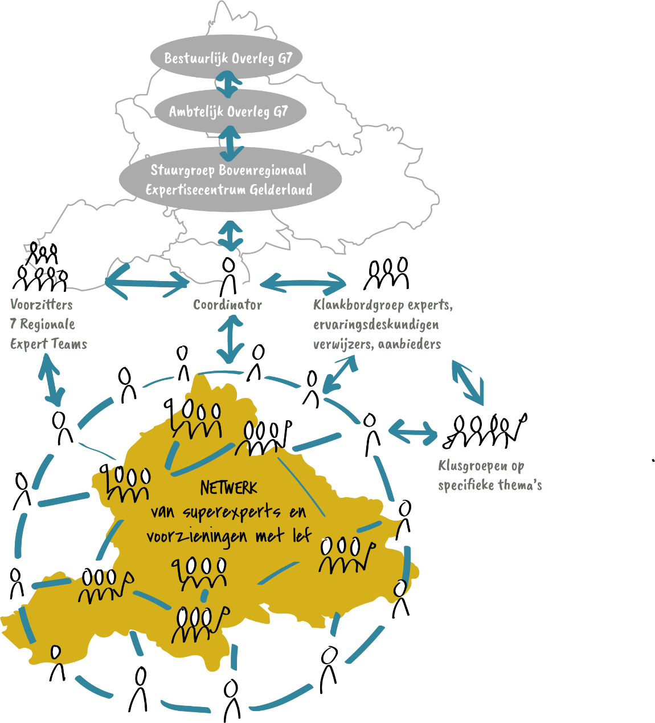
Netwerk
structuur

Slide 22
Begroting 2021

